Slide 1
Bµi 1
C¸c sè 0, 1, 2, 3, 4, 5
TIẾT 1

Slide 2
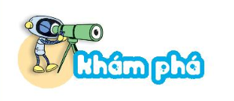

Slide 3


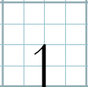
1
một

Slide 4

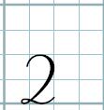
2
hai

Slide 5

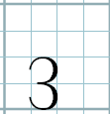
3
ba

Slide 6

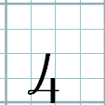
4
bốn

Slide 7

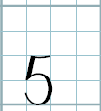
5
năm

Slide 8

0
không

Slide 9
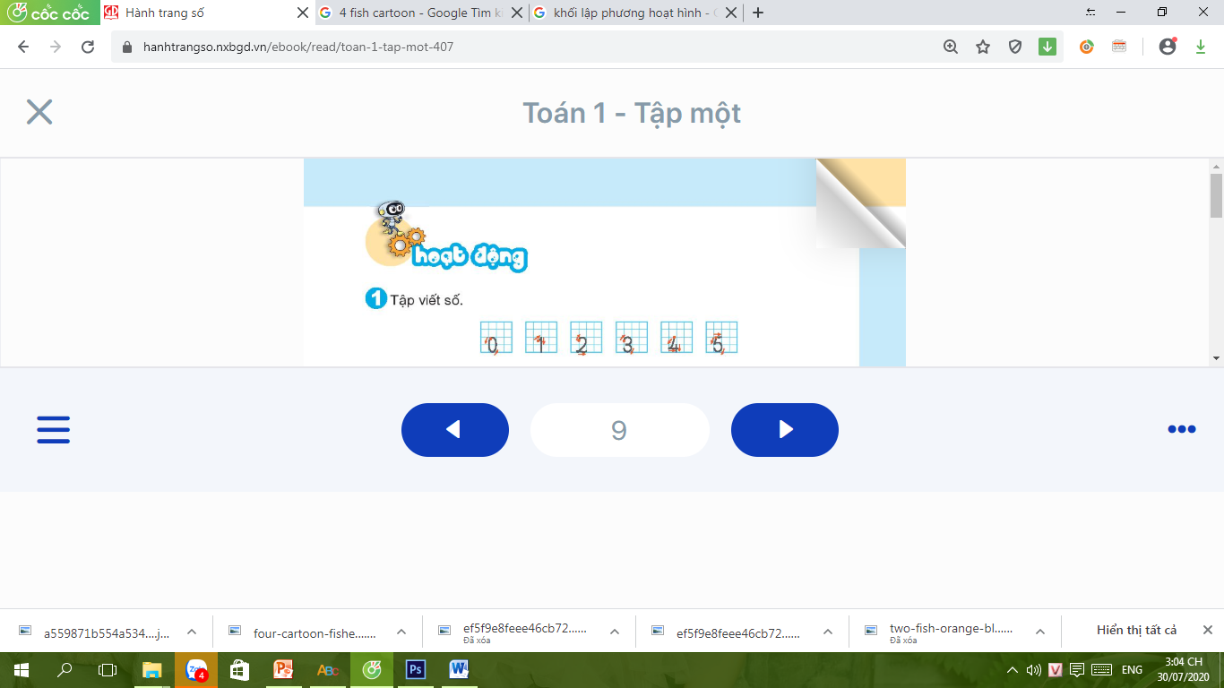

Slide 10
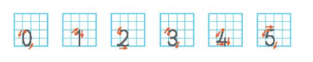
1
Tập viết số

Slide 11
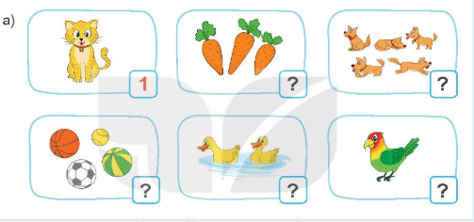
?
2
Số
1
Ț
5
ț
ȝ
1

Slide 12
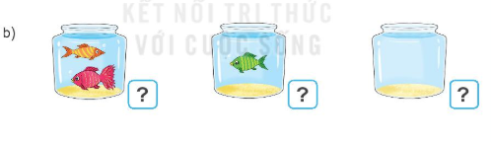
ȝ
1
0

Slide 13
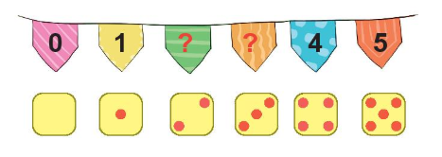
3
Số
?
ȝ
3

